Slide 1
MP701Z Správní právo procesní - seminář
10. seminář
6. 1. 2021
JUDr. Lukáš Potěšil, Ph.D.

Slide 2
Domácí úkol
Žaloba proti rozhodnutí správního orgánu, ve studijních materiálech/interaktivní osnově a vložení do odevzdávárny nejpozději do 31. 12. 2020
Každému 1 otázka ze str. 155 a 156

Slide 3
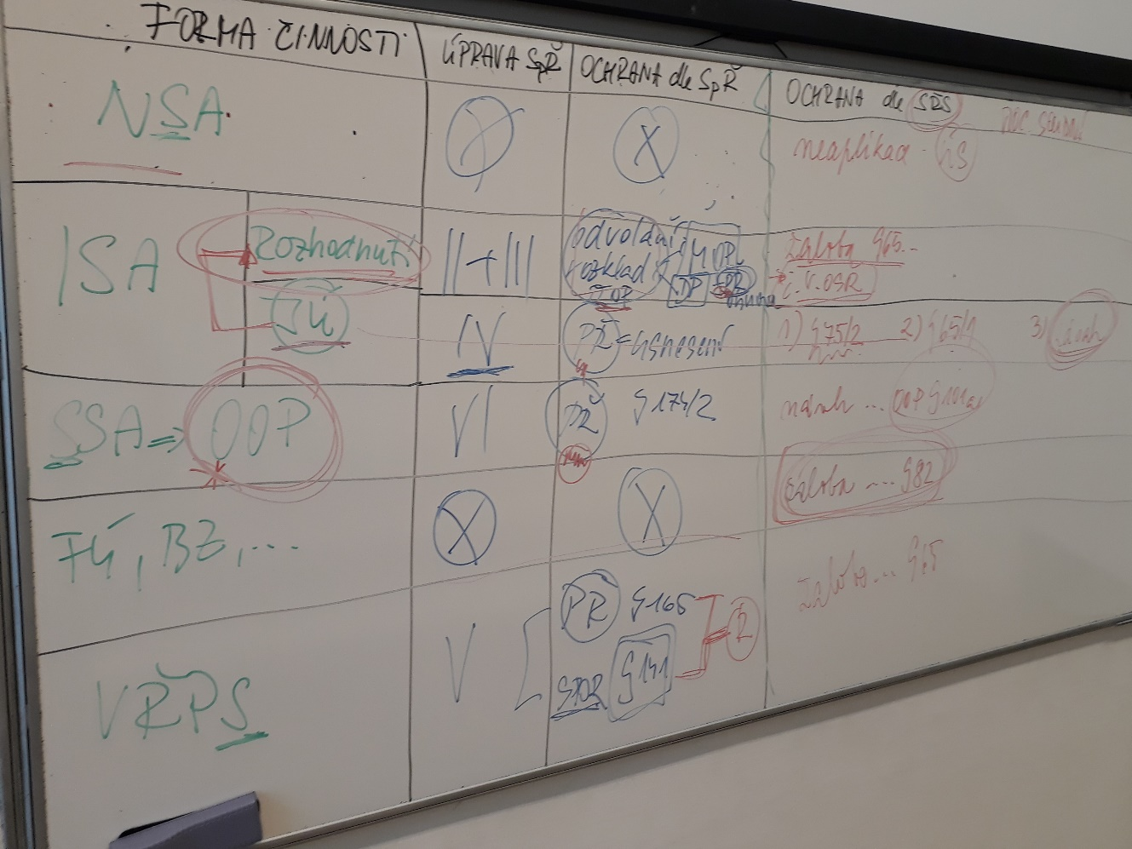
Soudní ochrana

Slide 4
Žaloba: náležitosti
Obecné § 37
Speciální § 72

